Slide 1
2.5 椭圆展开与平均值
椭圆展开是指椭圆运动中的一些量表示成平近点角的三角函数的级数形式。

Slide 2
2.5.1 椭圆展开
一个直观而简单的方法：

Slide 3
2.5.1 椭圆展开
Notes:
Kepler方程的两个特解： M=0, E=0; M=\pi, E =\pi. 所以分部积分的第一部分为零。

Slide 4
2.5.1 椭圆展开

Slide 5
2.5.1 椭圆展开
Notes:
0.6627434^5 = 0.1278577, 0.5^5=0.03125

Slide 6
2.5.1 椭圆展开

Slide 7
2.5.1 椭圆展开

Slide 8
2.5.1 椭圆展开

Slide 9
2.5.1 椭圆展开

Slide 10
2.5.1 椭圆展开

Slide 11
2.5.1 椭圆展开

Slide 12
2.5.1 椭圆展开
拉格朗日方法 Lagrange Inversion Theorem

Slide 13
2.5.2 f, g 函数

Slide 14
2.5.2 f, g 函数

Slide 15
2.5.2 f, g 函数
比较系数，可得:

Slide 16
2.5.2 f, g 函数
2. 展开为近点角的函数

Slide 17
2.5.2 f, g 函数

Slide 18
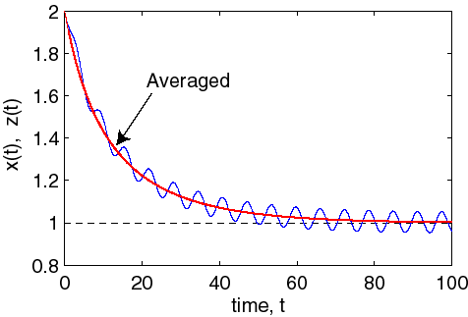
2.5.3 椭圆运动中的平均值

Slide 19
2.5.3 椭圆运动中的平均值

Slide 20
2.5.3 椭圆运动中的平均值

